Slide 1
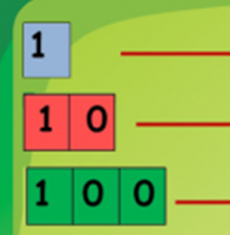
PLANIFICACIÓN CLASES VIRTUALES SEMANA N°30 FECHA : 19 al 23 de Octubre.
Colegio Jean Piaget
Mi escuela, un lugar para aprender y crecer en un ambiente sano y saludable

Slide 2
ASIGNATURA /CURSO | Matemáticas 2do. A / 2do. B
NOMBRE DEL PROFESOR/A | Isabel Gómez Leiva 2do. A Priscila Salas 2do. B
EDUCADORA DIFERENCIAL | Judith Figueroa
OBJETIVO DE APRENDIZAJE PRIORIZACIÓN NIVEL 1 | OA 2. Leer números del 0 al 100 y representarlos en forma concreta, pictórica y simbólica. OA 3. Comparar y ordenar números del 0 al 100 de menor a mayor y viceversa, usando material concreto y monedas nacionales de manera manual y/o por medio de software educativo.
INDICADORES DE EVALUACIÓN PARA OA | Nombran los números que están antes y después de un número dado en la tabla de 100 (OA3) ( motivación y desafío) › Leen un número dado del 0 al 100, en cifras o en palabras. › Representan números en forma concreta, pictórica y viceversa, usando: Material concreto. (OA2 )
CONTENIDO /HABILIDADES | Lectura de números, representación de números Representar, argumentar y comunicar.
OBJETIVO DE LA CLASE | Reconocer números del 0 al 100 y representarlos de forma concreta, simbólica y pictórica.
EVALUACIÓN | TICKET DE SALIDA ( Enviar al correo del profesor o wathssap correspondiente) Isabel.gomez@colegio-jeanpiaget.cl (2do.A) Priscila.salas@colegio-jeanpiaget.cl (2do.B)

Slide 4
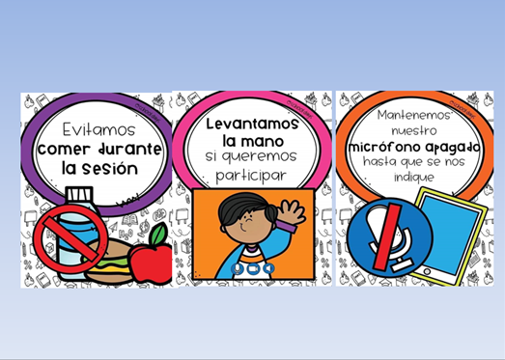

Slide 5
Importante:
Cuándo esté la animación de un lápiz, significa que debes escribir en tu cuaderno
Cuándo esté esta animación de una cámara fotográfica, significa que debes mandar reporte sólo de esa actividad (una foto de la actividad)
Cuándo esté esta animación de un libro, significa que debes trabajar en tu libro de matemática.
Cuándo esté esta animación de un signo de pregunta, significa que debes pensar y analizar, sin escribir en tu cuaderno. Responder de forma oral.

Slide 6
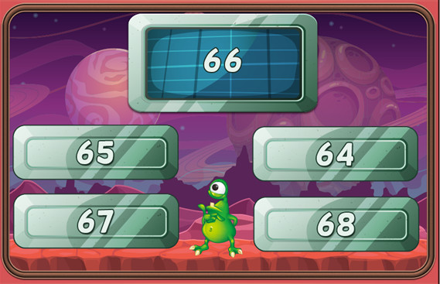
Motivación
https://www.mundoprimaria.com/juegos-educativos/juegos-matematicas/conceptos-anterior-siguiente-07
OA 3

Slide 7
Conocimientos previos
37
Treinta y siete
44
Cuarenta y cuatro
Ochenta y tres
83

Slide 8
APRENDIENDO A USAR EL MATERIAL
Desarrollo de la clase
Centena
100
D
E
C
E
N
A
10
1
UN
I
D
A
D

Slide 9
¿Qué número formaré?
125

Slide 10
Te invito a leer números y luego transcribirlos en palaras a tu cuaderno…
¡Comenzamos!
18
23
84
38
45

Slide 11
TICKET DE SALIDA
MATEMÁTICAS
SEMANA 30
CIERRE
Nombre: _______________________________________
Representa el número 89 de la siguiente forma:
Con escritura:__________________________________________________
Con los cuadrados de colores:
Enviar fotografía de este ticket de salida al:
Correo:
Celular:

